Slide 1


Slide 2
“¿Cuál es el error más costoso que puede cometer un consultor en la etapa de diagnóstico?”
No escuchar bien al cliente
Asumir sin datos
Proponer soluciones prematuras
Cierra con esta idea clave:
“El mayor error no es equivocarse en la solución… es definir mal el problema.”

Slide 3
El diagnóstico como fase crítica en consultoría:
Edgar Schein (consultoría de procesos), el diagnóstico no es solo técnico, sino relacional y contextual
El cambio organizacional de Kurt Lewin (descongelar–cambiar–recongelar), donde el diagnóstico permite “descongelar” supuestos antes de intervenir.

Slide 4
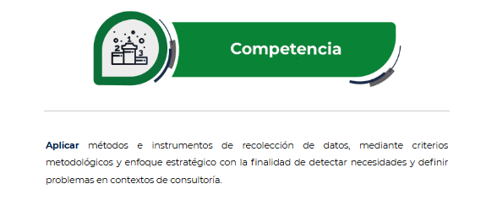
Actividad breve:
“Una empresa tiene alta rotación de personal.”
Preguntas:
¿Es problema o síntoma?
¿Qué información necesitarían para confirmarlo?

Slide 5
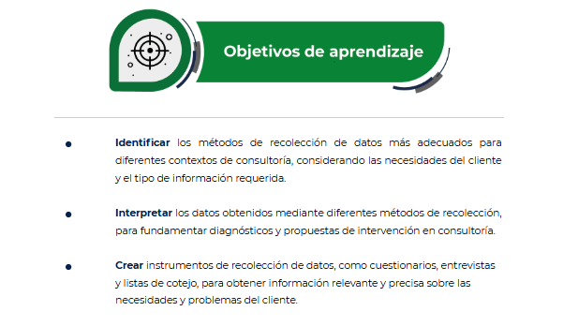

Slide 6
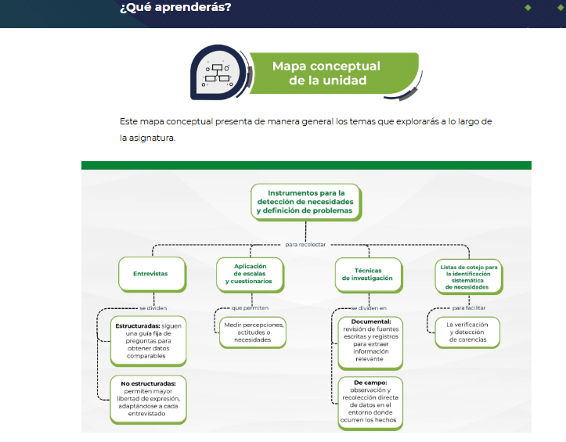

Slide 7
Por qué las entrevistas son clave en consultoría:
Las entrevistas son herramientas flexibles, profundas y contextuales, que permiten acceder a información que los reportes, cuestionarios y datos cuantitativos muchas veces no reflejan.
Son esenciales porque permiten:
Detectar problemas ocultos que los reportes no muestran
Revelar percepciones contradictorias entre niveles jerárquicos
Identificar conflictos latentes o resistencias al cambio
Descubrir puntos ciegos del liderazgo
Generar un espacio de diálogo y confianza, fortaleciendo la disposición al cambio del cliente.
“Una organización puede tener todos los indicadores en verde, pero la cultura y los conflictos internos solo se perciben hablando con la gente.”

Slide 8
Tipos de entrevistas
En consultoría se usan principalmente dos tipos:
Estructuradas y
No estructuradas
Cada una tiene su propósito, ventajas y limitaciones.
A) Entrevistas estructuradas
Qué son:
Siguen un guion fijo de preguntas aplicado de manera uniforme a todos los entrevistados.
Buscan comparabilidad y sistematización.
.
“Elegir el tipo de entrevista depende del objetivo:
¿quieres comparar patrones o explorar problemas complejos y desconocidos?”

Slide 9
Ventajas:
Facilitan el análisis cuantitativo y comparativo
Ahorran tiempo en aplicación y análisis
Reducen el sesgo del entrevistador.
Desventajas:
Limitan la profundidad de las respuestas
No captan bien información emergente o fuera del guion.
Ejemplo práctico:
Caso:
Empresa que quiere diseñar un plan de desarrollo de liderazgo.
Uso: Entrevistas estructuradas a 20 supervisores sobre estilo de liderazgo y manejo de conflictos.
Resultado: Permite detectar patrones de liderazgo reactivo y falta de entrenamiento en delegación

Slide 10
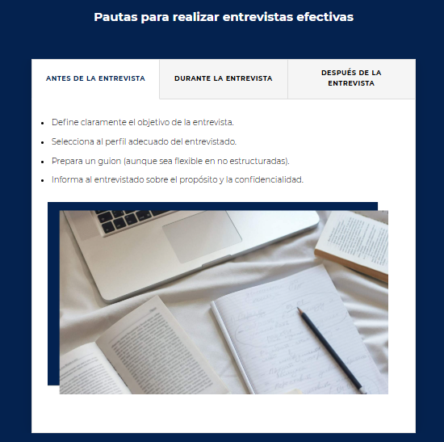

Slide 11
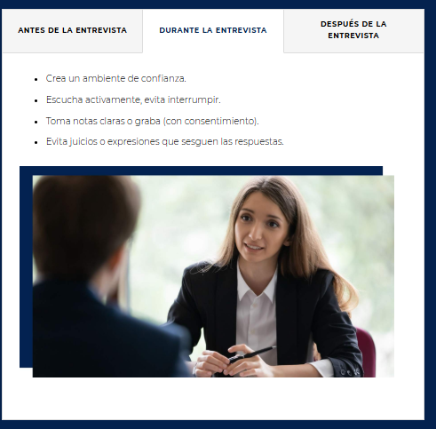

Slide 12
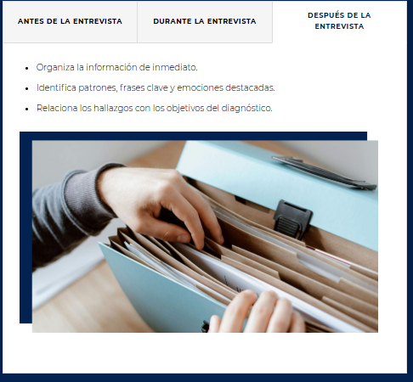

Slide 13
B) Entrevistas no estructuradas
Qué son:
Fluyen libremente. Ideal para explorar áreas desconocidas, contextos complejos o temas sensibles.
Ventajas:
Descubren información inesperada o profunda
Favorecen la confianza y apertura
Útiles en fases exploratorias del diagnóstico.
Desventajas:
Más difíciles de analizar si no se registran correctamente
Mayor riesgo de sesgo o desvío del tema
Requiere habilidades avanzadas de escucha activa y conducción.
Ejemplo práctico:
Caso: Alta rotación de personal sin causa clara.
Uso: Entrevistas no estructuradas con empleados que planean renunciar.
Resultado: Se detecta percepción de favoritismo y falta de oportunidades de crecimiento, información no reflejada en encuestas.

Slide 15
Ejercicio de análisis:
Empresa: “Tecno Soluciones S.A.”
Situación:
Disminución del 20% en ventas en el último año
Alta rotación de personal en el área comercial
Conflictos frecuentes entre supervisores y equipo
Percepción de falta de claridad en roles y objetivos.
Consultor junior que debe diagnosticar problemas y necesidades de la empresa antes de proponer soluciones.

